Slide 1
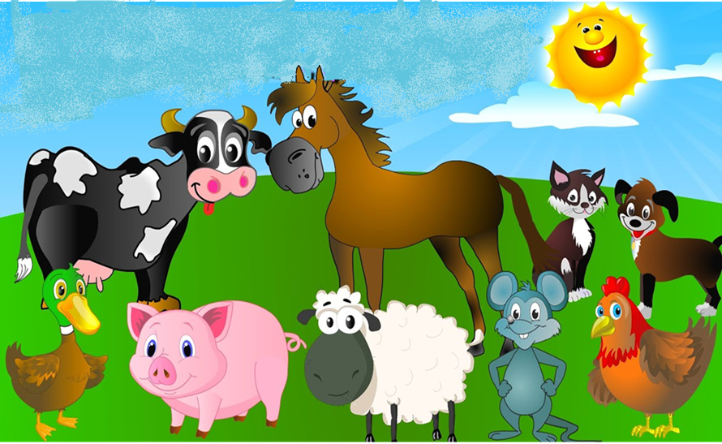
ДОМАЋЕ ЖИВОТИЊЕ

Slide 2
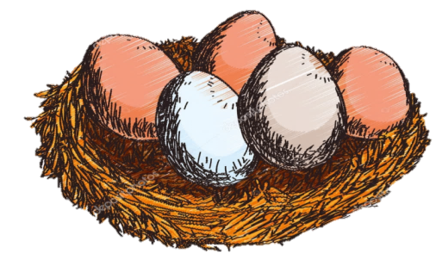
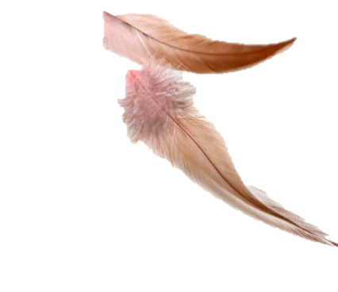
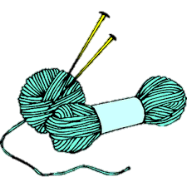
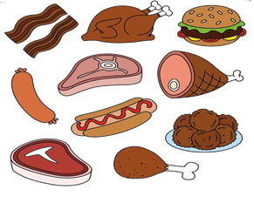
КОРИСТИ ДОМАЋИХ ЖИВОТИЊА ЗА ЧОВЈЕКА

Slide 3
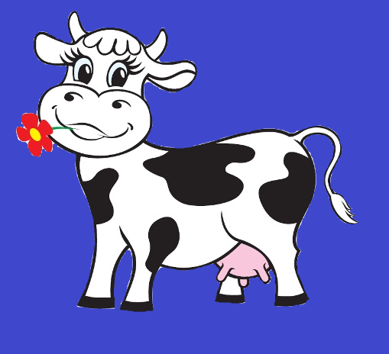
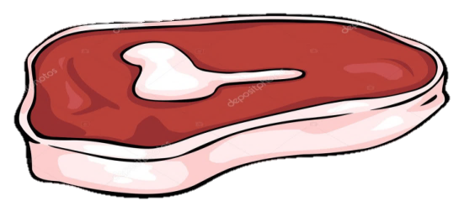
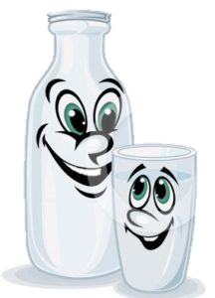
КОРИСТИ ОД КРАВЕ
МЕСО
МЛИЈЕКО
КОЖА

Slide 4
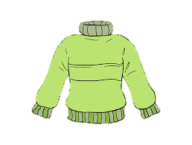
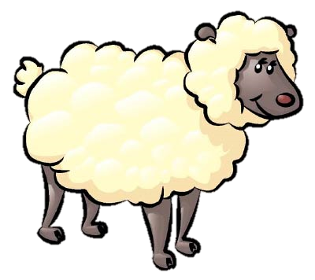
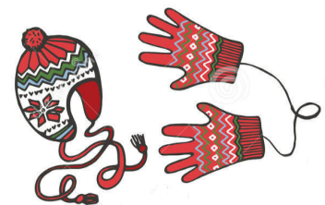
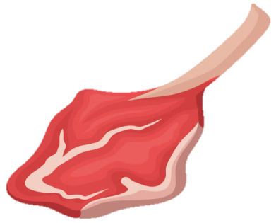
КОРИСТИ ОД ОВЦЕ
ВУНА
МЕСО
МЛИЈЕКО

Slide 5
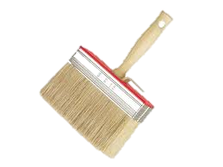
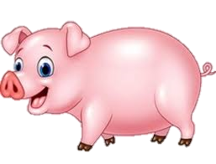
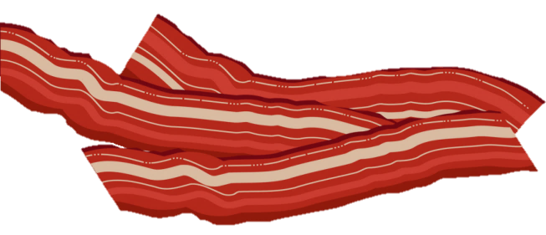
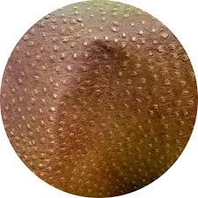
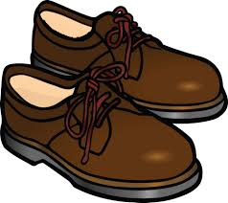
КОРИСТИ ОД СВИЊЕ
ДЛАКА
МЕСО
КОЖА

Slide 6
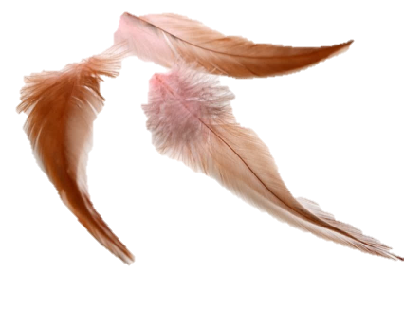
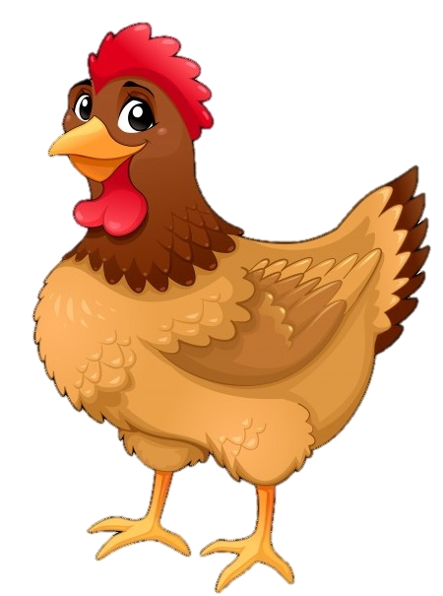
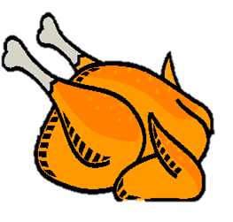
КОРИСТИ ОД КОКОШКЕ
ПЕРЈЕ
МЕСО
ЈАЈА

Slide 7
ЗАДАТАК ЗА САМОСТАЛАН РАД
НАЦРТАЈ У СВОЈУ СВЕСКУ НЕКЕ КОРИСТИ КОЈЕ ЧОВЈЕК ИМА ОД ДОМАЋИХ ЖИВОТИЊА.

